Slide 1

项目2
Linux常用命令（练习）

Slide 2
课堂练习
课堂任务1 复杂目录操作和文件管理
1、使用 pwd 查看当前目录，然后使用 cd 进入 /tmp 目录。
2、在 /tmp 中创建一个名为 ProjectX 的目录。
3、在 ProjectX 目录内创建两个子目录：Docs 和 Data。
4、在 Docs 目录中，使用 touch 命令创建三个空文件：report.txt, summary.txt, log.txt。
5、使用 ls -l 命令分别在 ProjectX 和其子目录中查看文件和目录的详细列表。
6、使用 cp 命令将 /etc/passwd 文件复制到 Data 目录下，重命名为 userlist.txt。
7、使用 cat 或 less 命令查看 userlist.txt 的内容。
8、使用 mv 命令将 log.txt 移动到 Data 目录。
9、返回到/tmp目录，使用 ls -R 查看 ProjectX 目录及其所有子目录和文件。
10、使用 rmdir 或 rm -r 命令删除整个 ProjectX 目录。

Slide 3
课堂练习
课堂任务2 数据备份、文件搜索和内容处理
1、在用户的家目录中创建一个名为 Backup 的目录。
2、使用命令将 /etc 目录备份到 Backup 目录中。
3、使用命令在 Backup 目录中搜索所有 .conf 结尾的文件，并将结果输出到 conf_files.txt。
4、使用命令在 conf_files.txt 中搜索包含特定关键字（例如“test”）的行。
5、使用 dd 命令从 /dev/urandom 创建一个大小为1MB的文件，存储在 Backup 目录下，命名为 random_data.
6、检查 random_data 文件的大小和内容。
7、使用 tar 或 gzip 命令将整个 Backup 目录压缩成一个归档文件。
8、将这个归档文件移动到 /tmp 目录。
9、在 /tmp 目录下解压归档文件，验证文件内容是否完整。

Slide 4
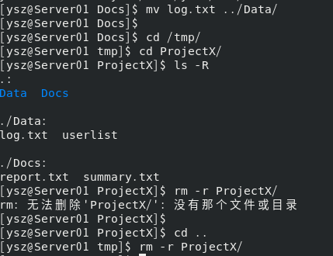
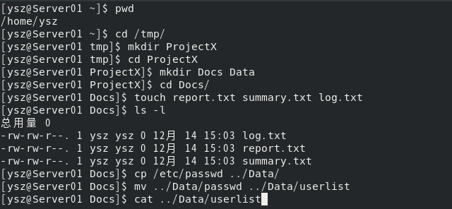
课堂练习
课堂任务1 复杂目录操作和文件管理（参考答案）

Slide 5
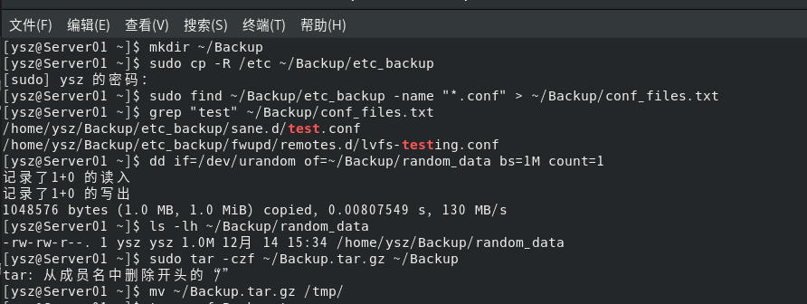

课堂练习
课堂任务2 数据备份、文件搜索和内容处理（参考答案）

Slide 6
THANKS

